Slide 1
紫光云运营平台能力规划 v1.0
服务开发部
赵克鸣

Slide 2
1
运营平台现状
目录
2
运营平台架构优化
3
运营平台能力规划
CONTENTS
4
运营平台接入案例

Slide 3
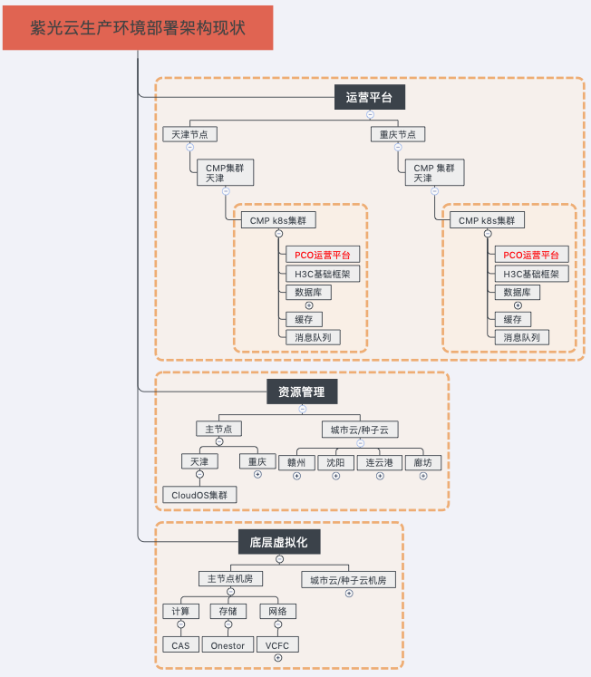
运营平台背景
H3C依托既有产品CMP进行二次开发。
部署在CMP中的kubernetes集群中。
优势
1. 部署简单
2. 可快速上线
风险
1. 与H3C CMP产品(业务/基础架构)未拆分
业务耦合度高，新产品接入困难，性能较差
数据库/缓存未独立，运维难度较高，未实现异地（灾备/双活）
2. 将来H3C继续CMP产品线开发，需要兼容适配
3. 安全规划不足：
内部服务采用nodeport暴露
4. API调用路径过长：
PCO->
CMP(H3C-core->H3C Framework->消息队列->CMP Database) ->
CloudOS -> 底层

Slide 4
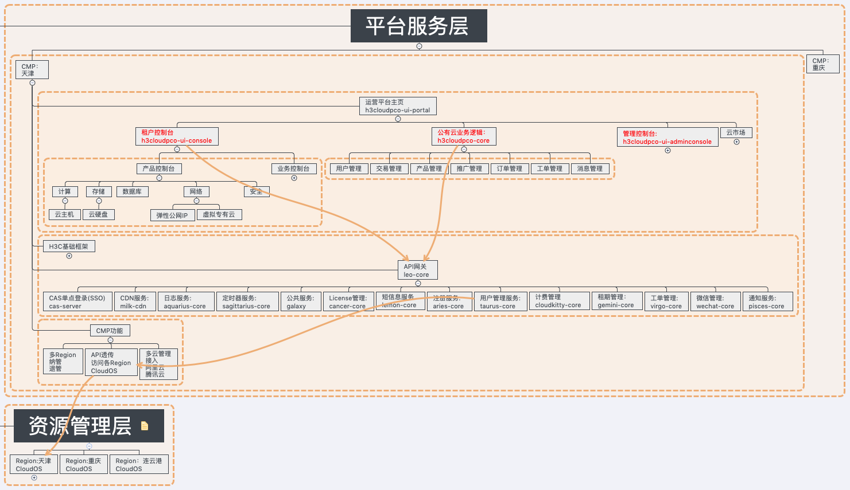

Slide 5
PART 02
运营平台架构优化

Slide 6
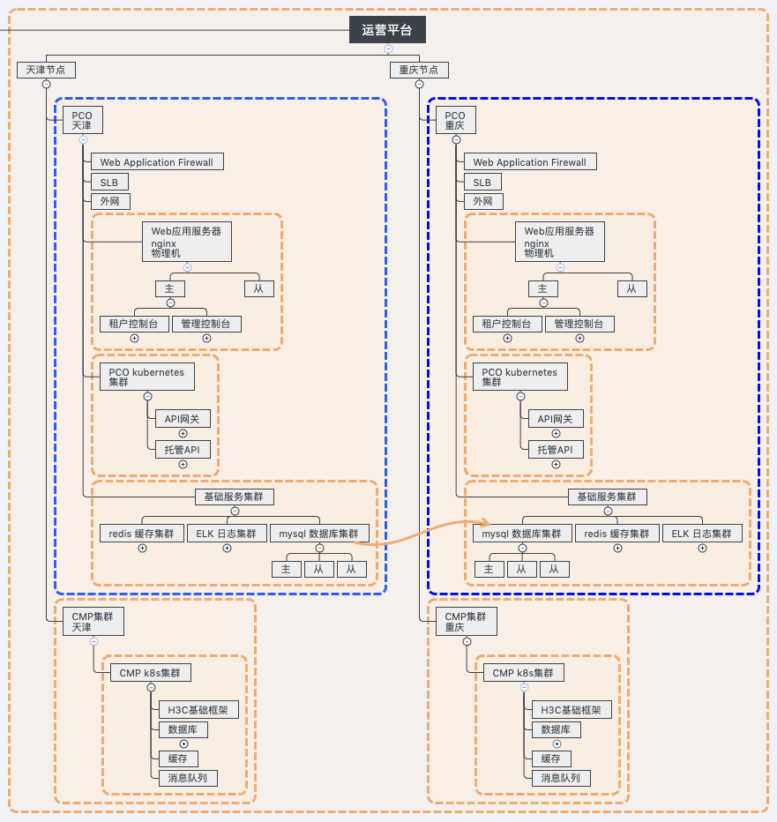
部署架构优化
目标
1. 运营平台快速接入 -> 自建k8s集群, 引入API网关
2. 方便运维 -> 拆分运营平台，基础服务集群独立
3. 提升可靠性 -> 异地容灾 -> 异地双活
行动
1. 引入API网关建设平台能力。(11/30清单, 12/15-1/30，分批每周上线)
2. 拆分基础服务集群。(TBD运维团队沟通中 19年1季度)
3. PCO拆分。(19 上半)

Slide 7
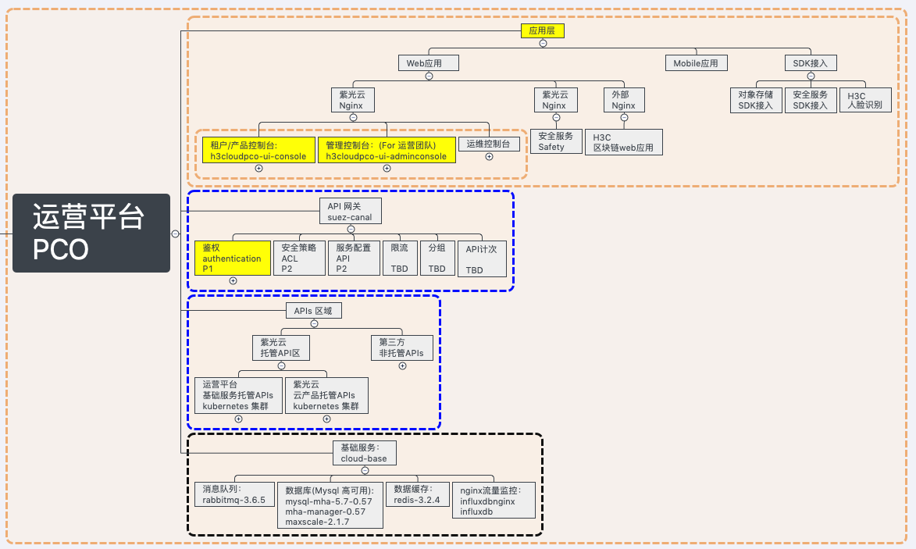
软件架构优化
应用层
提供web/mobile/sdk/第三方应用接入能力。
API网关
1. 参考阿里云/腾讯云 API网关设计
2. 功能：鉴权/权限管理/API分组/API访问计次
3. 后期客服务于其他业务线，进而成为云产品
托管APIs (紫光云k8s)
运营平台基础服务API
云产品服务API
非托管APIs (第三方hosting)
由第三方运维管理，注册在紫光云API网关

Slide 8
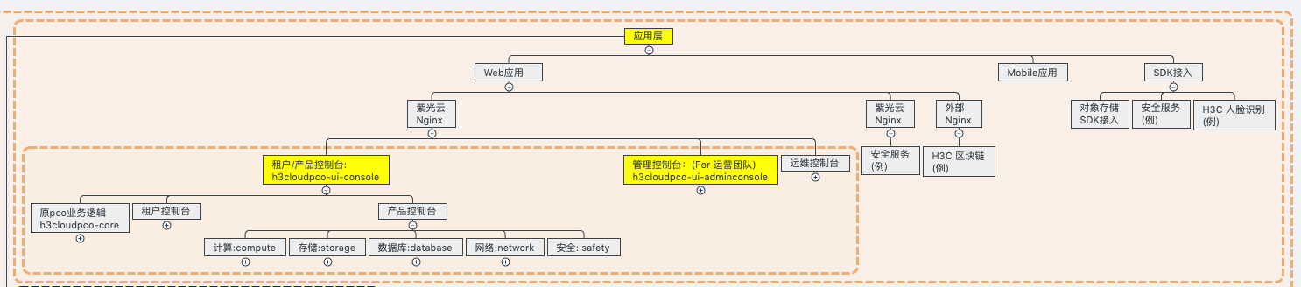
运营平台网关-北向应用开放能力
应用层
提供web/mobile/sdk/第三方应用接入能力。
Web应用自由部署，可以hosting在紫光云，也可以hosting在第三方独立运维(需通过紫光云测试)。
云产品SDK方式接入，通过运营平台网关注册授权，接入紫光云生态。

Slide 9
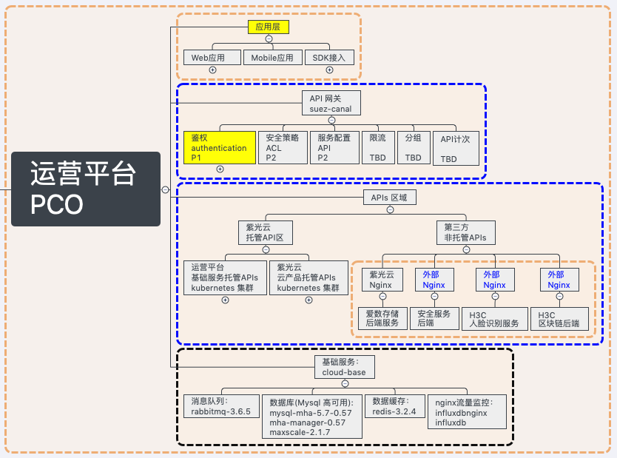
运营平台网关-南向托管能力
托管APIs – 拥抱API生态
丰富的平台基础服务提供(计价, 访问控制, 租户系统)
API调用可配置(限时/限次)
紫光云k8s提供横向扩展能力
由紫光云负责运维
更安全、稳定的运营环境

Slide 10
运营平台网关-南向托管能力
非托管APIs – 灵活、快速
丰富的平台基础服务提供(计价, 访问控制, 租户系统)
API调用可配置(限时/限次)
紫光云k8s提供横向扩展能力
由紫光云负责运维
更安全、稳定的运营环境
可自行部署
注册至网关，快速上线
轻松转为托管API

Slide 11
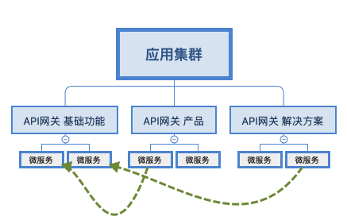

运营平台网关 - 承载能力 – 去中心化 – 高可用
无状态API群
Services Mesh
多网关扩展能力
服务网格化：
按照权限、功能部署多个API网关
受限、可控、跨网关API调用
The good thing is: We are not that complicated yet.

Slide 12
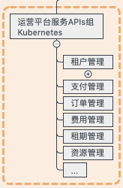
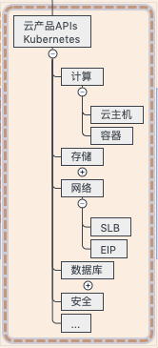
充分利用kubernetes能力
改造计划：
平台服务、云产品服务分区
K8s内为无状态restful服务，鉴权由网关完成，内部无需鉴权
网关暴露调用接口，内部无接口暴露，更安全
集群充分利用k8s横向扩展能力
运维监控简单化
拆分更细的微服务
高可用，方便回滚

Slide 13
PART 03
运营平台能力规划

Slide 14
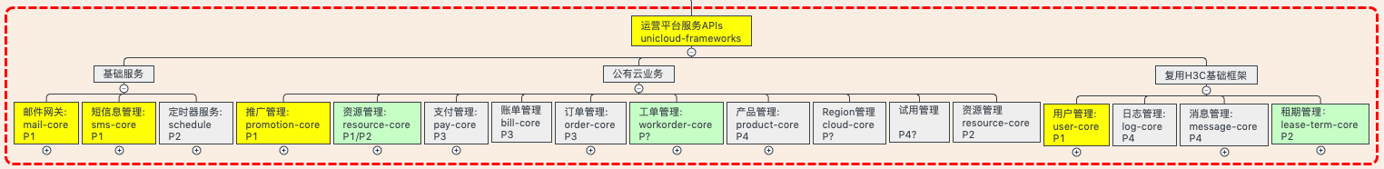
尽最大可能复用H3C基础框架
为什么不直接复用H3C基础框架？
私用云和公有云业务场景不同
目前计划复用：用户管理、租期管理、工单管理，依然需要大量迭代进行功能改进

Slide 15
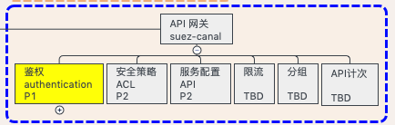
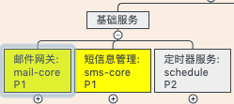
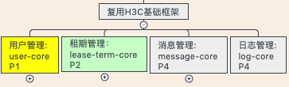
平台能力规划
API网关
云产品接入验证，包括web/sdk (对象存储IAM模型) 12/15-12/30
权限控制 01/30
基础服务
邮件服务 12/15
短信息 12/15
定时器 TBD
用户管理 12/15
租期管理 01/30
日志/消息 TBD

Slide 16
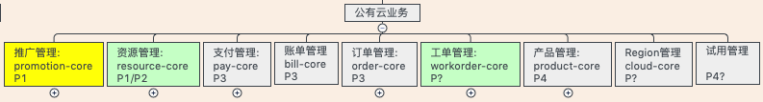
平台能力规划
基础服务
推广活动 v1 12/15
资源管理 v1/v2 12/15&12/30
支付管理 v1 01/30
账单管理 TBD
订单管理 12/15
工单管理 TBD
产品管理(自研替代mogento) TBD
Region管理 12/30
试用管理 TBD
11/30 全部接口列表提供

Slide 17
PART 04
运营平台接入案例

Slide 18
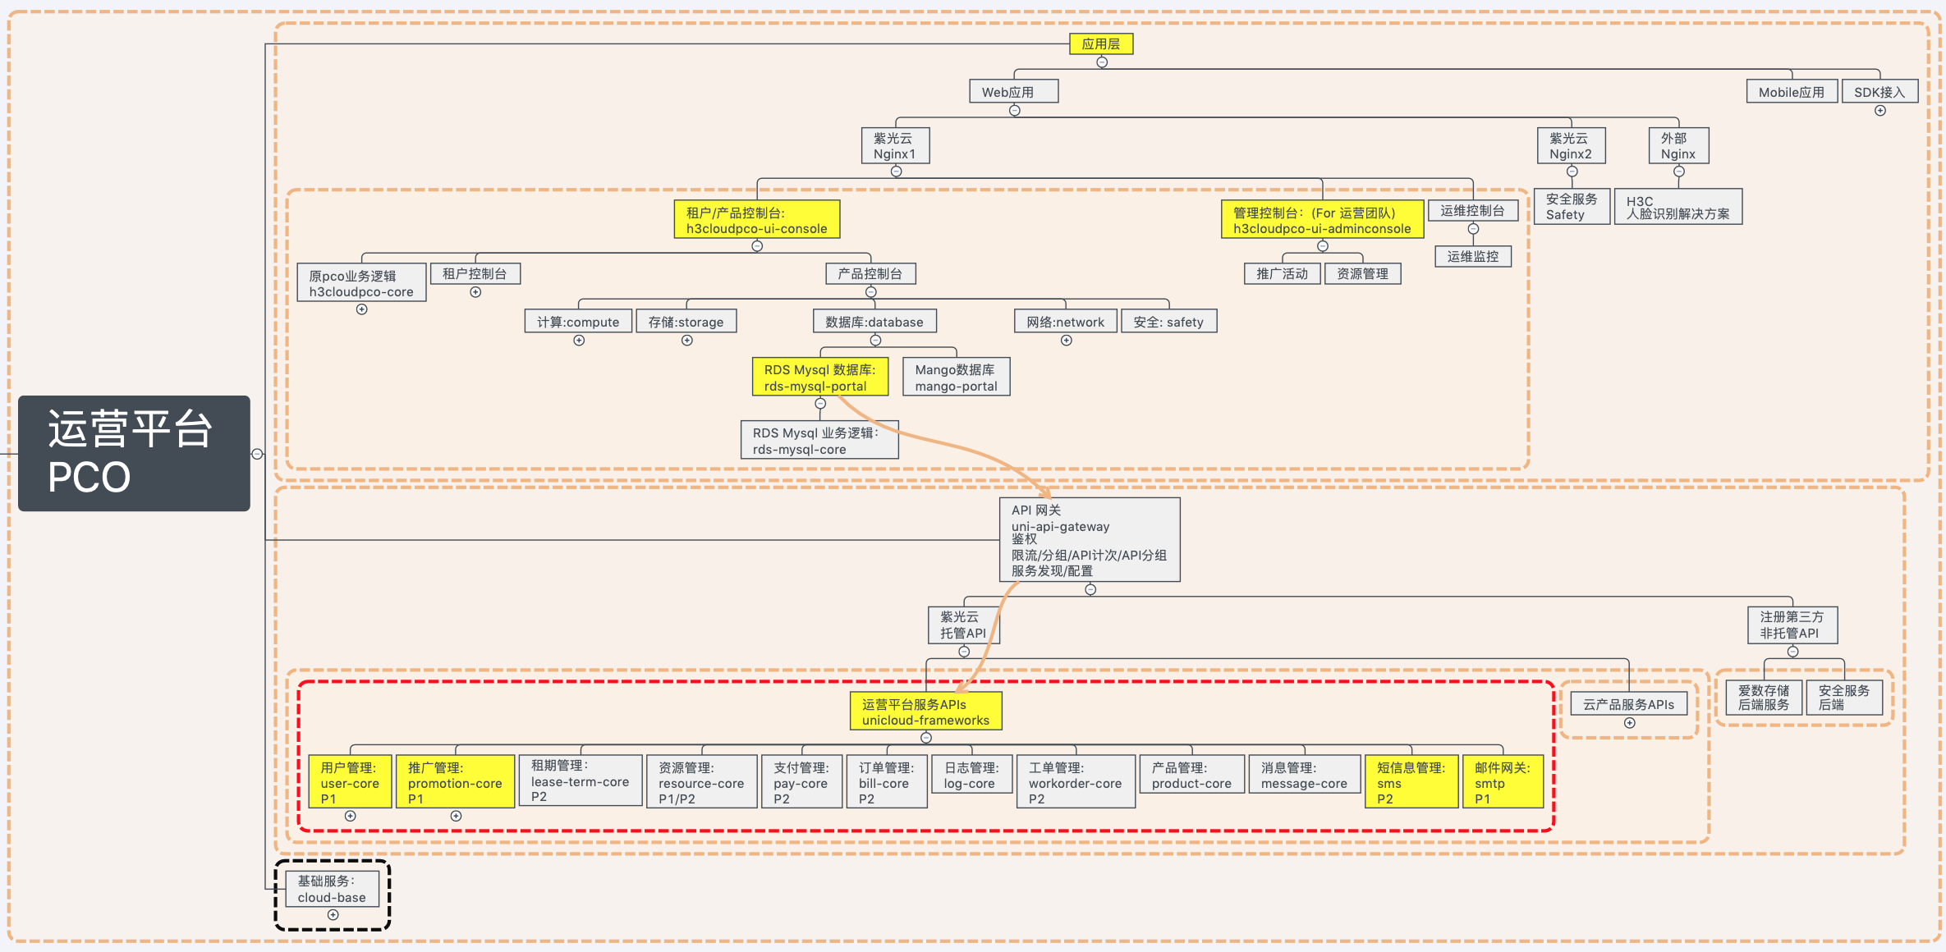
接入案例：自研云产品 – 项目初期

Slide 19
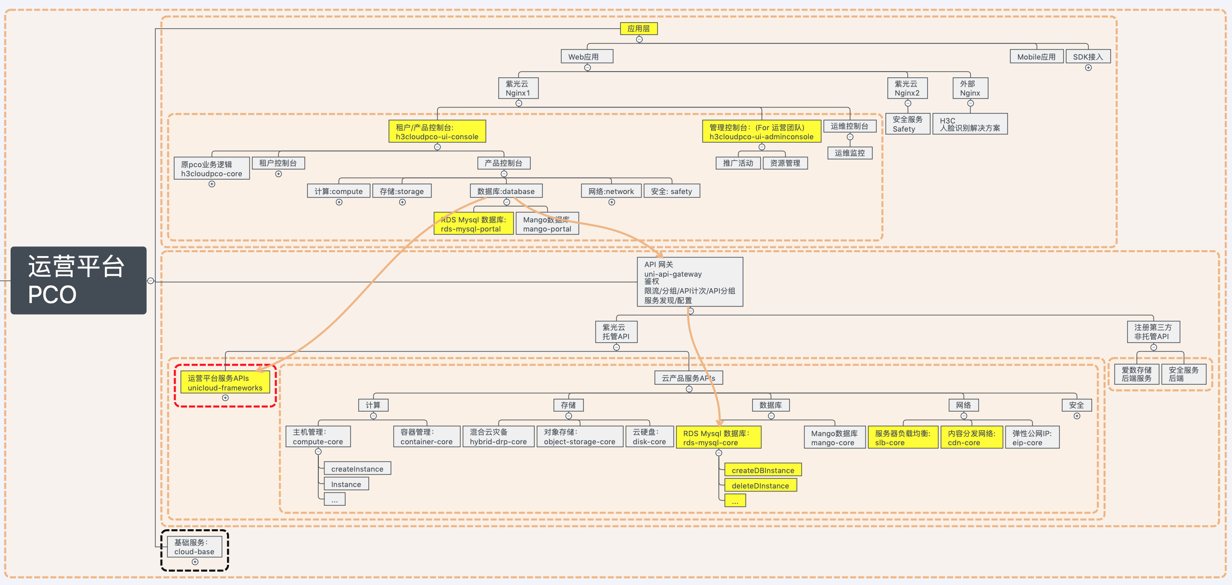
接入案例：自研云产品 – API托管化

Slide 20
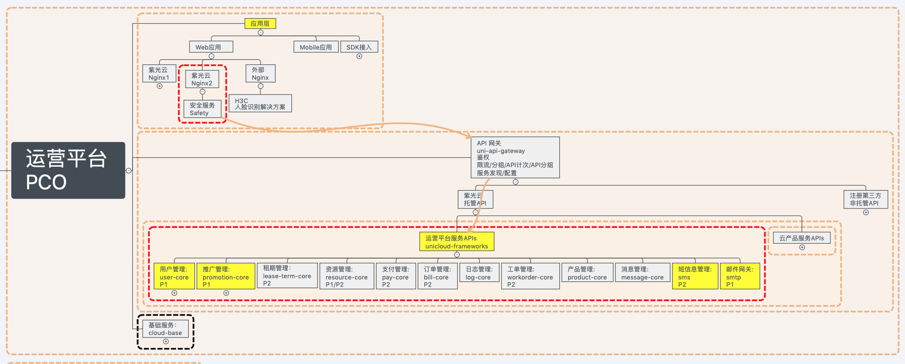
接入案例：外采软件系统

Slide 21
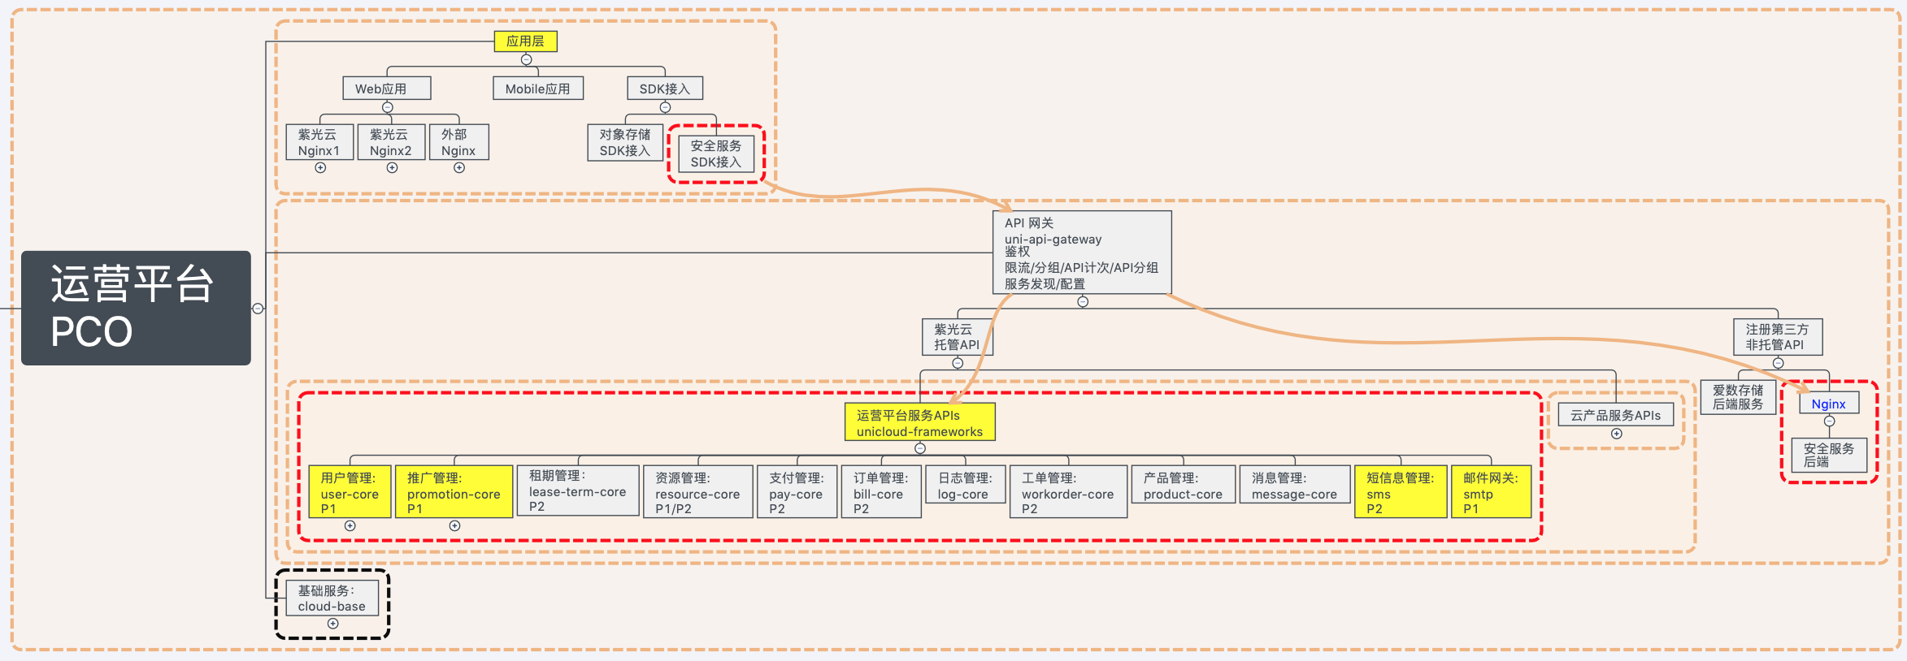
接入案例：外采软件系统 – 纳入非托管API访问

Slide 22
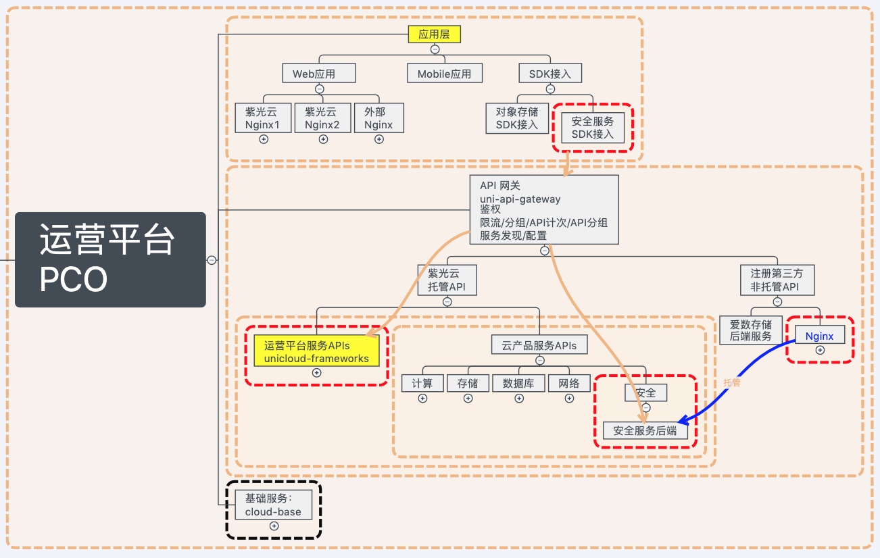
接入案例：外采软件系统 – 纳入托管区域

